Slide 1
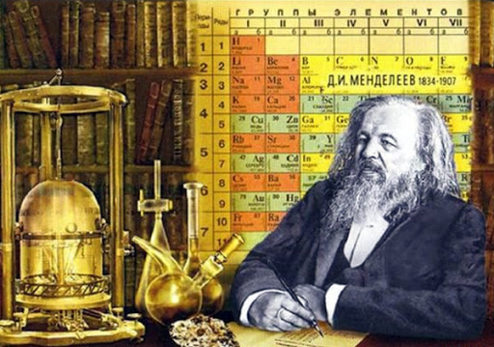
Химия
8
класс
Начальные химические понятия и законы

Slide 2
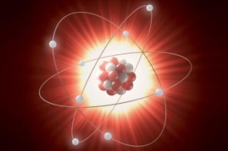
Основные понятия и законы
1. Что изучает химия?
Химия – это наука о веществах,
их свойствах и превращениях
веществ.
Notes:
Пытались взаимосвязьвеществ

Slide 3
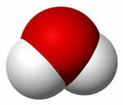
Основные понятия и законы
2. Что называют атомом и молекулой?
Атом – электронейтральная система
взаимодействующих элементарных частиц. Обозначает - «неделимый».
Молекула - наименьшая
частица вещества, обладающая
всеми его свойствами.
Notes:
Пытались взаимосвязьвеществ

Slide 4
Основные понятия и законы
2. Что такое химический элемент?
Химический элемент – это совокупность атомов с одинаковым зарядом ядра.
Вещества, образованные одним химическим элементом, называют простыми. Один и тот же химический элемент может образовывать несколько простых веществ. Это явление называют аллотропией, а различные простые вещества, образованные одним элементом, - аллотропными видоизменениями, или аллотропными модификациями.

Slide 5
Основные понятия и законы
Относительная атомная масса ( ) химического элемента – это величина, показывающая отношение средней массы атома природной изотопной смеси элемента к 1/12 массы атома углерода :
Единая углеродная атомная единица массы (а. е. м.) равна:
1 а. е. м. = г

Slide 6
Основные понятия и законы
Относительная атомная масса – одна из основных характеристик химического элемента.
Относительная молекулярная масса ( ) равна сумме относительных атомных масс всех атомов, образующих молекулу вещества.

Slide 7
Основные понятия и законы
H₂SO₄
M(H₂ SO₄) = 1 • 2 + 32 +16-4 = 98 г/моль.
M(H₂SO₄) = 98 г/моль.

Slide 8
Валентность
Свойство атомов элемента присоединять определенное число атомов другого элемента называется валентностью.
В качестве единицы измерения валентности принята валентность водорода.
Валентность атома водорода равна единице.
Атом кислорода всегда двухвалентен.

Slide 9
Валентность
Составьте формулу оксида фосфора (V), зная, что фосфор пятивалентен, кислород двухвалентен.
Решение: 1) запишем символы фосфора и кислорода — PO;
V II
2)запишем валентности элементов римскими цифрами над их символами — PO
3) определим самое малое общее делимое чисел, выражающих валентности, то есть пяти и двух. Оно равно десяти;
4) чтобы найти число атомов элементов в формуле, разделим общее делимое на валентности элементов: фосфор — 10 : 5 = 2; кислород — 10 : 2 = 5.
5) Следовательно, в соединении фосфор представлен двумя, а кислород — пятью атомами;
6) запишем найденные числа атомов в индексе химических символов — P₂O₅.

Slide 10
Количество вещества - моль
Количество вещества (n или v) характеризуют числом атомов, молекул или других формульных единиц данного вещества.
В Международной системе СИ за единицу количества вещества принят моль.
Моль – это количество вещества, содержащее столько же формульных единиц, сколько атомов содержат 0,012 кг изотопа углерода

Slide 11
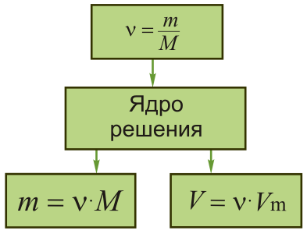
Количество вещества - моль

Slide 12
Количество вещества - моль
Массу одного моля называют молярной массой и обозначают буквой М:
г/моль.

Slide 13
Закон Авогадро
Постоянная Авогадро ( ) – число атомов или молекул (или других формульных единиц), содержащихся в одном моле вещества; она всегда равна

Slide 14
Закон Авогадро
Из закона Авогадро вытекают 2 следствия:
Один моль любого газа при одинаковых условиях занимает один и тот же объем. Этот объем, называемый молярным ( ), при нормальных условиях (давление = 101325 Па и абсолютной температуре = 273,15 К) равен 22,4 л:

Slide 15
Закон Авогадро
Массы двух разных газов, занимающих одинаковый объем при одинаковых условиях, относятся между собой как их молярные массы
Отношение масс двух газов, занимающих равный объем при одинаковых условиях, называют относительной плотностью одного газа по другому и обозначают буквой D.

Slide 16
ЗАДАЧА № 1
Какое количество вещества содержится в 33 г оксида углерода (IV)?

Slide 17
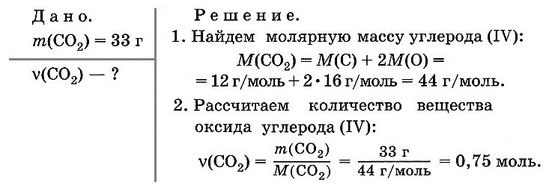
ЗАДАЧА № 1

Slide 18
ЗАДАЧА № 2
Какое число молекул содержится в 2,5 моль кислорода?

Slide 19
ЗАДАЧА № 2

Slide 20
ЗАДАЧА № 3
Определите объем (н. у.), который займут 0,25 моль водорода.

Slide 21
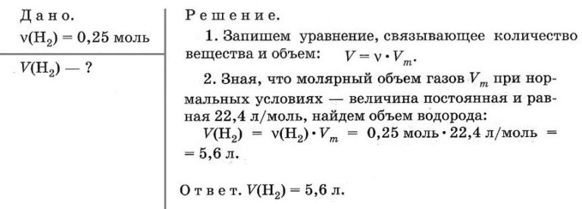
ЗАДАЧА № 3

Slide 22
ЗАДАЧА № 4
Какую массу будет иметь порция оксида серы (IV), объем которой 13,44 л (н. у.)?

Slide 23
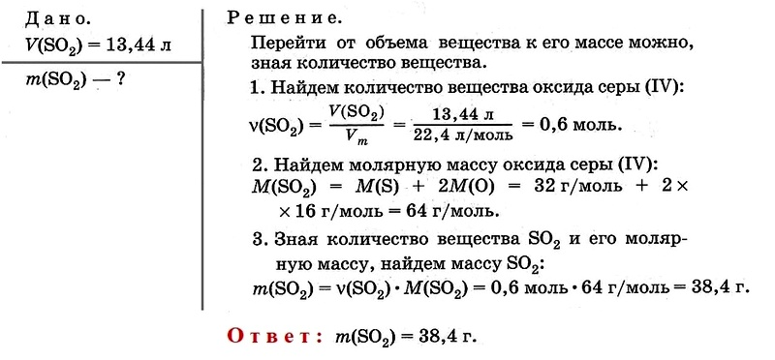
ЗАДАЧА № 4

Slide 24
ЗАКРЕПЛЕНИЕ
1. Найдите относительные молекулярные массы веществ, состав которых описывается формулами:
2. Рассчитайте относительные молекулярные массы медного купороса и кристаллической соды

Slide 25
ЗАКРЕПЛЕНИЕ
Задание 1. Определить валентности элементов по формуле вещества: а) AlCl3 ; б) MgS ; в) SO3 ; г) N2O5
Задание 2. Составить формулы сложных веществ, состоящих из водорода и следующих химических элементов: а) азота (III) ; в) кремния(IV) ; б) хлора (I) ; г) серы (II)

Slide 26
ЗАКРЕПЛЕНИЕ
Имеется 3 моль кислорода О₂ при н.у. Определите массу кислорода, его объем, а также число имеющихся молекул кислорода.

Slide 27
ЗАКРЕПЛЕНИЕ
O₃ = 48
Ca₃(PO₄)₂ = 310
Cu(OH)₂ = 98
CuSO₄*5H₂O = 250
Na₂CO₃*10H₂O = 286
1. а) Al - III, Cl - I б) Mg - II, S - II в) S - VI, O - II г) N - V, O - II 2. а) NH₃ б) HCl в) SiH₄ г) H₂S

Slide 28
ЗАКРЕПЛЕНИЕ
Задача : m = 96 г; V = 67.2 л;
N(O₂) = 1,81 • 10²⁴

Slide 29
Задания
1. Прочитать § 1.
2. Ответить на вопросы 1-3

